Slide 1
Les commandes du système de fichiers

Slide 2
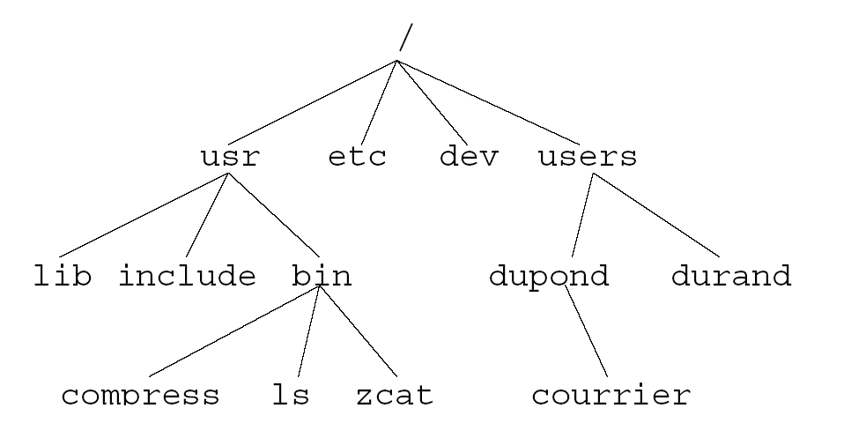
Structure des fichiers
Les fichiers sont organisés en répertoires et sous-répertoires, formant une arborescence

Slide 3
Dans chaque répertoire, on trouve au moins deux fichiers,
. (point) permet de référencer le répertoire lui même,
.. (point point) permet de référencer le répertoire parent (répertoire du dessus).

Slide 4
Chemins absolus et relatifs
Pour désigner un fichier quelconque, on peut utiliser soit un chemin absolu, soit un chemin relatif.
Un chemin absolu spécifie la suite des répertoires à traverser en partant de la racine, séparés par des caractères / (et non \ comme sous DOS).
Par exemple, le chemin
/usr/bin/compress

Slide 5
Un chemin relatif spécifie la suite des répertoires à traverser en partant du répertoire courant, séparés par des caractères /
Par exemple, si l’on travaille dans le répertoire dupond,
On peut accéder au fichier durand en spécifiant le chemin
../durand
Du même endroit, on peut accéder au fichier compress via le chemin
../../usr/bin/compress

Slide 6
LES COMMANDES DE BASE
-----------------------------------
Pour toutes les commandes, il est possible d'obtenir de l'aide en tapant man suivi du nom de la commande.
En tapant une commande suivie du paramètre −−help, nous obtenons la liste des paramètres possibles.
N'hésitez pas à recourir à la commande man ou au paramètre −−help dès que vous avez besoin d'aide.

Slide 7
Gestion des répertoires
-----------------------------
Se déplacer dans les répertoires:
cd [(Chemin absolu ou relatif) nom du répertoire] : change de répertoire
Aller directement dans le répertoire de l'utilisateur: cd ~
Revenir au répertoire précédent : cd –
Savoir où on est dans l'arborescence:
pwd : où suis-je dans l'arborescence ? Afficher le nom du répertoire courant

Slide 8
        Lister les fichiers
ls [opts] [rép]: liste le contenu d’un répertoire
ls -l : Idem mais donne le maximum d'informations :
Type-Fichier Droits Compteur-Lien Nom_propriétaire Nom_groupe Taille_octet Mois Jour Heure
Commande ln

Slide 9
Types de fichiers
le premier caractère du résultat de la commande ls -l désigne le type du fichier:
- : désigne un fichier régulier(ordinaire) ce sont des fichiers dont les données sont stockés sous forme d'octets sur le disque dur.
d : désigne un répertoire (dossier ou directory)
l : désigne un lien symbolique (raccourci)
c: Fichier spécial caractère
b: Fichier spécial bloc
p : pipe nommé

Slide 10
Créer un répertoire
mkdir [options] [nom répertoire] crée un répertoire
Options :
-p : Crée les répertoires parents si nécessaire
-m : Donne des droits d'accès spécifiques

Slide 11
Créer un fichier
touch file : crée un fichier vide file, si file n’existe pas, change la date de file si il existe
Supprimer un fichier
rm file: supprime le fichier file

Slide 12
Supprimer un répertoire
La commande rmdir (remove directory) permet de supprimer un répertoire vide.
rmdir [options] [nom répertoire]
Remarque: pour supprimer un répertoire non vide:
rm –r rep

Slide 13
Copier un fichier ou un répertoire
cp [options] source destination
Attention:
Gardez à l'esprit que si le fichier cible existe déjà, il sera purement et simplement écrasé, sans aucun message d'avertissement. Soyez donc très prudent en matière de copie de fichiers
cp -r source destination permet de copier le répertoire source

Slide 14
Renommer et/ou déplacer
La commande mv (move) remplit ces deux fonctions.
mv [options] source destination permet de renommer et/ou déplacer un fichier ou un répertoire

Slide 15
Les droits d'accès sur les fichiers
sous Unix il existe trois familles d'utilisateurs pour chaque fichier :
- le propriétaire
- le groupe
- les autres
et pour chacune de ses trois famille il existe trois type d'autorisation
r : lecture
w : écriture
x : exécution

Slide 16
le premier champ du résultat de ls -l , former de 10 caractères, désigne le type et les droits
le premier caractère désigne le type
le trois suivants désignent les droits du propriétaire
le trois suivants désignent les droits du groupe
le trois derniers désignent les droits des utilisateurs

